Slide 1


TEMA: SIMULACIÓN DEL PROCESO DE ROLADO PARA EL DISEÑO DE UNA MÁQUINA BAROLADORA PARA PLANCHAS DE ACERO DE HASTA 3000mm DE ANCHO Y 12mm DE ESPESOR PARA EL DEPARTAMENTO DE PRODUCCIÓN DE LA EMPRESA PMEC SA.
DEPARTAMENTO DE CIENCIAS DE LA ENERGÍA Y MECÁNICA
CARRERA DE INGENIERÍA MECÁNICA
PROYECTO DE INVESTIGACIÓN PREVIO A LA OBTENCIÓN DEL TÍTULO DE INGENIERO MECÁNICO
AUTORES: QUITO CARRIÓN, MARCO VINICIO
ABEDRABBO HAZBUN, ANIBAL FARUK
DIRECTOR: ING. CARLOS NARANJO MSC.
SANGOLQUÍ
2016
Notes:
A continuación la exposición del proyecto de grado previo a la obtención de nuestro título

Slide 2
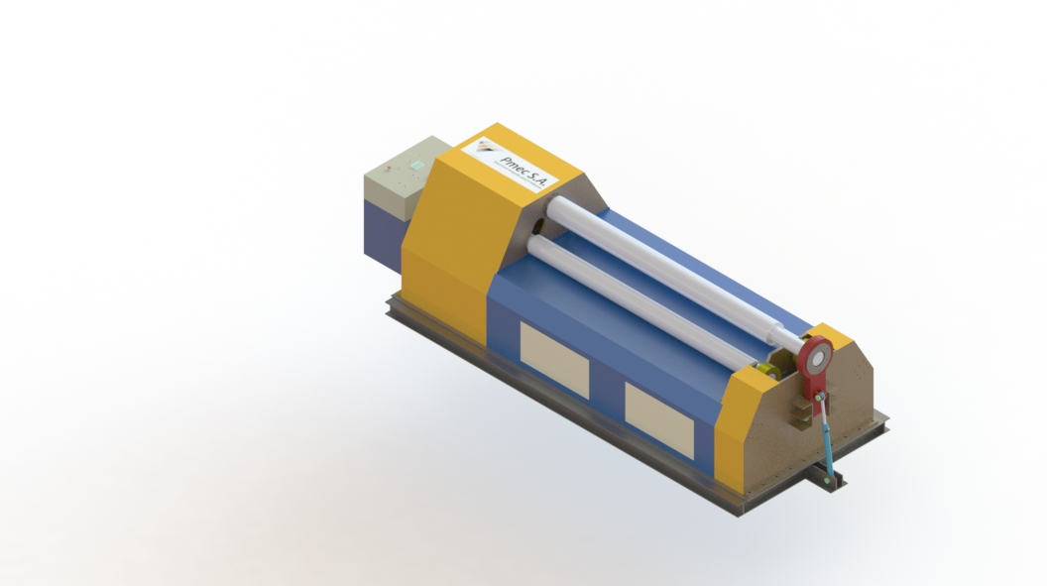

Slide 3

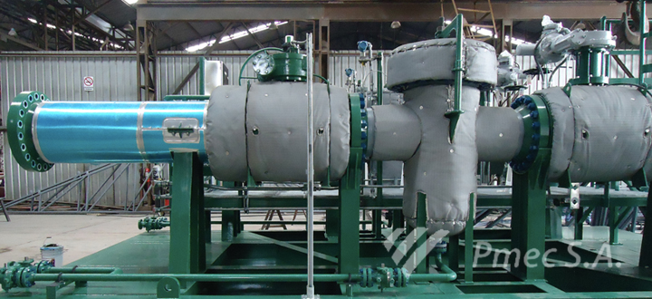
INTRODUCCIÓN
A lo largo de la historia el emplear láminas de acero con diversas curvas ha sido de vital importancia para la fabricación de barcos, puentes, trenes, tubería, etc.
El diseño de la máquina baroladora involucra áreas de conocimiento como Mecánica de Materiales, Dibujo Mecánico, Sistemas CAD, Sistemas CAE, elementos finitos.
Equipo de Paquetizado
Notes:
Referente al cantón el Empalme

Slide 4
OBJETIVOS
Objetivo General
Simular el proceso de barolado con el fin de optimizar la solución analítica para diseñar una baroladora de planchas de acero de hasta 3000mm de ancho y 12mm de espesor para el departamento de producción de la empresa PMEC S.A.
Notes:
Referente al cantón el Empalme
4

Slide 5
OBJETIVOS
Objetivos Específicos
Investigar las variables que influyen en un proceso de rolado.
Determinar analíticamente la fuerza requerida para el barolado de una plancha.
Buscar la solución de la simulación mediante el método de elementos finitos.
Diseñar la baroladora en base a los datos obtenidos en la solución analítica y la optimización de la simulación.
Comprobar el diseño mediante el análisis y simulación de los componentes del equipo.
Análisis de costos de fabricación de la baroladora
Notes:
Referente al cantón el Empalme
5

Slide 6
Alcance del proyecto
El alcance de este proyecto contempla la correcta simulación del proceso de rolado donde hallaremos los esfuerzos y las deformaciones reales que existen en este proceso de conformado para planchas de acero logrando así los datos optimizados para el diseño de la baroladora, reduciendo esfuerzos innecesarios obtenidos mediante métodos tradicionales de diseño.
La simulación se realizara en base al material y diámetro de barolado más exigente que requiera rolar el departamento de producción de PMEC S.A., con esto se asegurara que la baroladora puede ser utilizada para todos los materiales con los que trabaja la empresa.
Notes:
Referente al cantón el Empalme
6

Slide 7
Alcance del proyecto
Como parte del proyecto se contempla toda la ingeniería conceptual e ingeniería de detalle, incluyendo toda la documentación que se desarrollara en cada uno de estas etapas de la ingeniera.
Mediante el diseño del equipo se obtendrá un costo aproximado de la fabricación incluyendo costos de los materiales y elementos que se requieran, costos de mano del personal calificado que se requiere para su construcción, entre otros costos directos e indirectos que implican la construcción del equipo, esto servirá para que la empresa realice un análisis exhaustivo de cual alternativa es la mejor tanto financiera como tecnológicamente para ellos.
Notes:
Referente al cantón el Empalme
7

Slide 8
Justificación del proyecto
La dificultad de rolar una plancha de acero de estas dimensiones es un problema frecuente en PMEC S.A. Lo que obliga a la empresa a utilizar servicios externos, aumentando costos de producción y tiempo en la fabricación de tuberías y tanques para derivados del petróleo, por lo que el diseño de la máquina será una gran ventaja para la empresa, ya que se tiene planeado a futuro la adquisición, o fabricación de una baroladora con las mismas especificaciones.
El proyecto tendrá una etapa de investigación donde buscaremos una forma de simular las deformaciones y esfuerzos de la forma más aproximada a la realidad, seleccionando las variables más influyentes en este proceso, con el fin de obtener datos reales que sirvan para el diseño de la baroladora.
Notes:
Referente al cantón el Empalme
8

Slide 9
MARCO TEÓRICO
Proceso de rolado de planchas
Se define como proceso de rolado al pasar una plancha de acero por dos o más rodillos, generando presión entre los rodillos para generar la forma deseada de la plancha. Generalmente se utiliza este proceso para obtener formas tubulares de la plancha, a pesar que se puede obtener cualquier forma de revolución.
Enrollado=Curvado de laminas=barolado=rolado de chapas
Notes:
Referente al cantón el Empalme
9

Slide 10
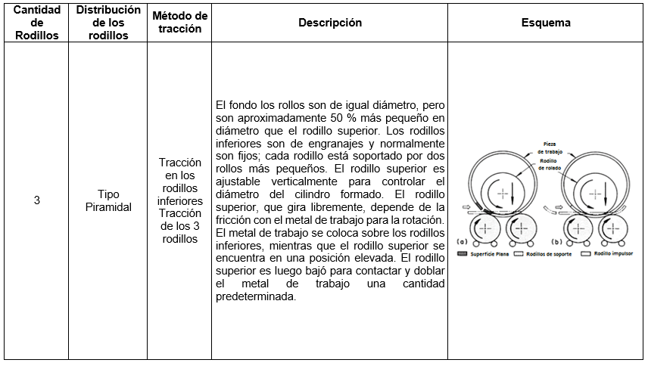
Tipos de Máquinas Roladoras
Notes:
Referente al cantón el Empalme
10

Slide 11
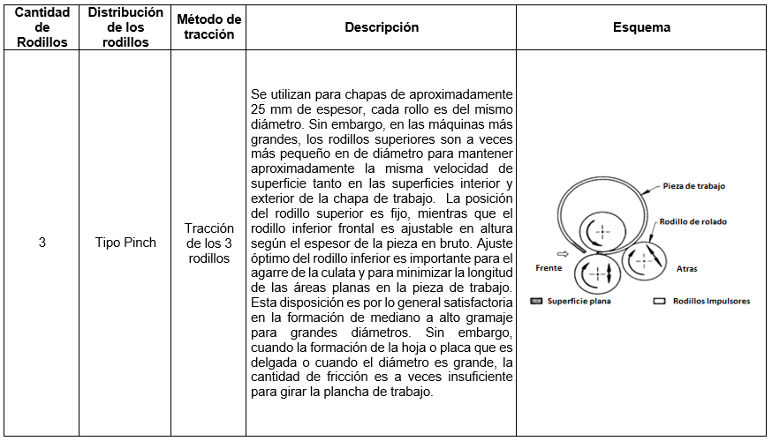
Tipos de Máquinas Roladoras
Notes:
Referente al cantón el Empalme
11

Slide 12
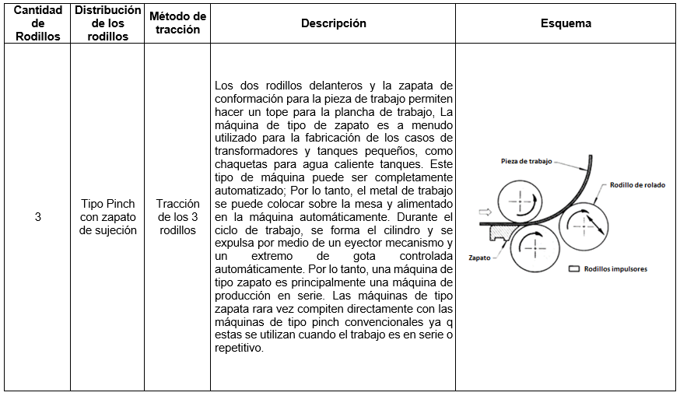
Tipos de Máquinas Roladoras
Notes:
Referente al cantón el Empalme
12

Slide 13
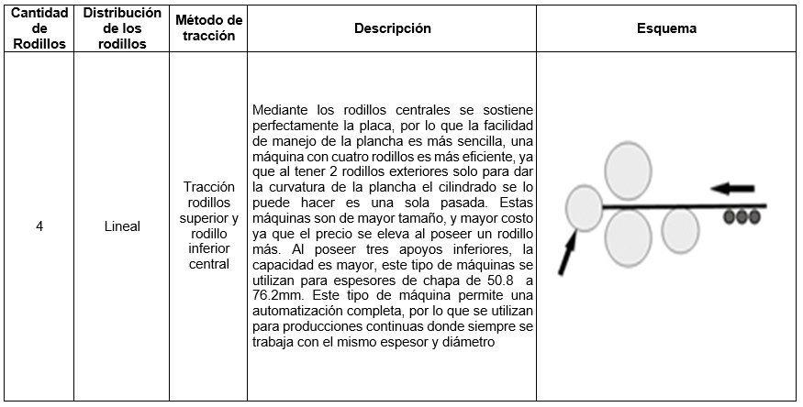
Tipos de Máquinas Roladoras
Notes:
Referente al cantón el Empalme
13

Slide 14
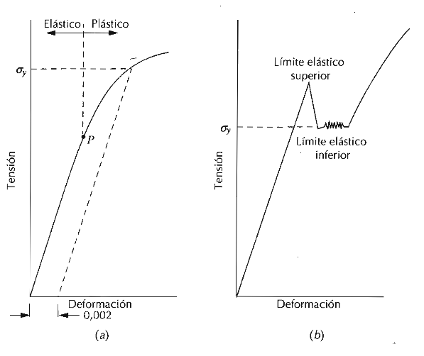
Deformación plástica
Para la mayoría de los materiales metálicos, la deformación elástica únicamente persiste hasta deformaciones de alrededor de 0,002. A medida que el material se deforma más allá de este punto, la tensión deja de ser proporcional a la deformación (La ley de Hooke deja de ser válida), y ocurre una deformación plástica, la cual es permanente, es decir, no recuperable.
Notes:
Referente al cantón el Empalme
14

Slide 15

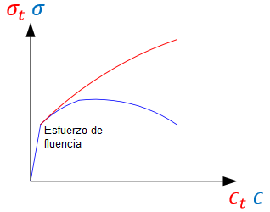
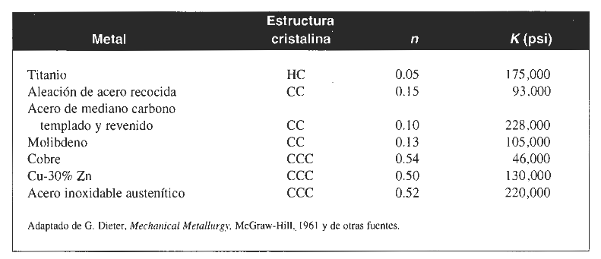
Endurecimiento por deformación plástica en los aceros
Ecuación de Hollomon
Notes:
Referente al cantón el Empalme
15

Slide 16

Momento Plástico
Momento Plástico se define como el momento que se debe aplicar a un material para que este entre a una deformación plástica
Momento plástico para un sección rectangular en el punto de la plancha la cual se ha plastificado totalmente se obtiene una tensión constante
Notes:
Referente al cantón el Empalme
16

Slide 17
ANÁLISIS DEL BAROLADO
Análisis del material a barolar
El análisis del material lo centraremos en 3 aspectos importantes que son:
Tipo de material
Diámetro de barolado
Espesor de la plancha
Notes:
Referente al cantón el Empalme
17

Slide 18
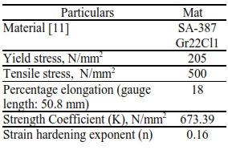
Análisis del material a barolar
Debido a que el proceso de barolado es un proceso que deforma plásticamente al acero se requieren los valores del coeficiente de endurecimiento K y el índice de endurecimiento n exponente de endurecimiento.
Notes:
Referente al cantón el Empalme
18

Slide 19
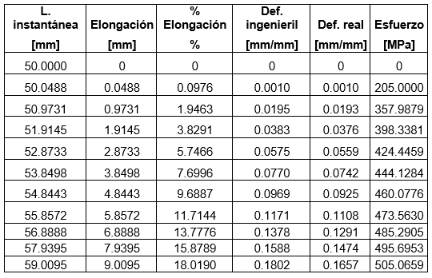
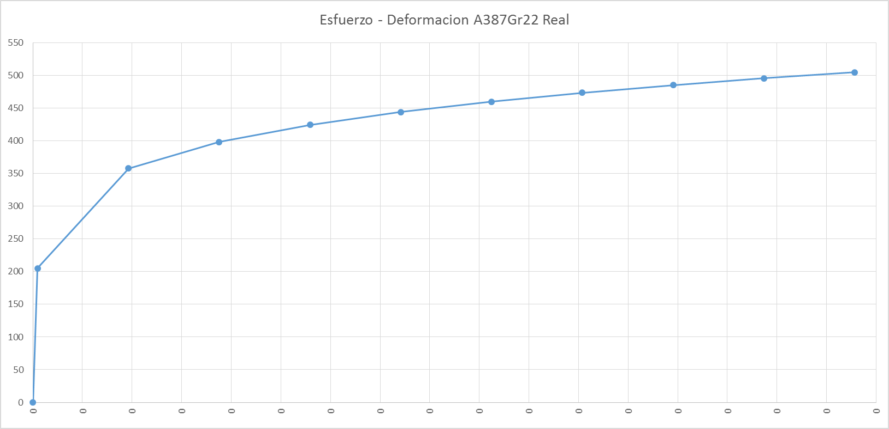
Análisis del material a barolar
Se desarrolló la gráfica esfuerzo-deformación real ya que es la requerida posteriormente para ser ingresada en el programa MEF
Notes:
Referente al cantón el Empalme
19

Slide 20
Análisis del material a barolar
En lo que respecta al diámetro de barolado y espesor del material se nos proporcionó 2 alternativas para determinar por nuestra parte cual es el más crítico y son:
Diámetro Interno Barolado de 12 pulgadas y espesor de 10 milímetros
Diámetro Interno Barolado de 24 pulgadas y espesor de 13 milímetros
Notes:
Referente al cantón el Empalme
20

Slide 21
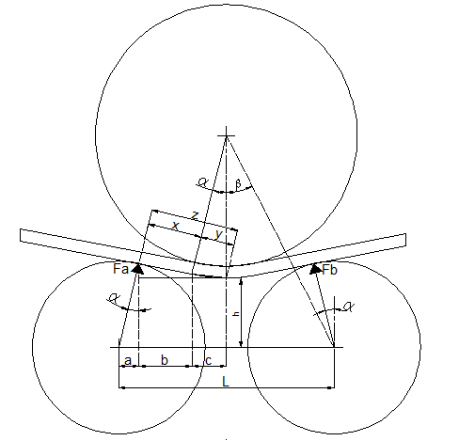
Análisis de las fuerzas en el proceso de rolado
Relaciones geométricas en el Barolado
Notes:
Referente al cantón el Empalme
21

Slide 22
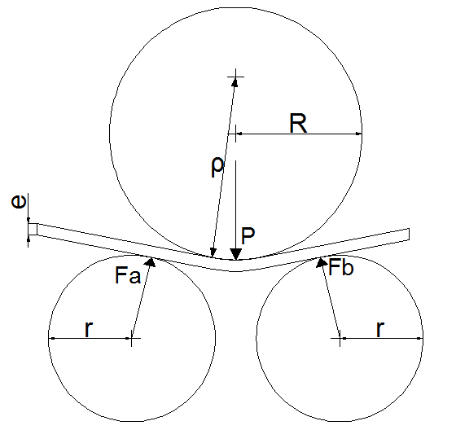
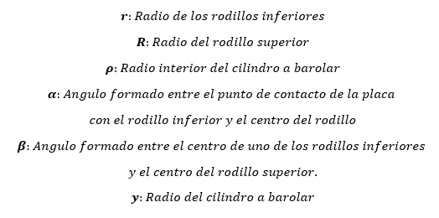
Análisis de las fuerzas en el proceso de rolado
Parámetros del Barolado
Notes:
Referente al cantón el Empalme
22

Slide 23
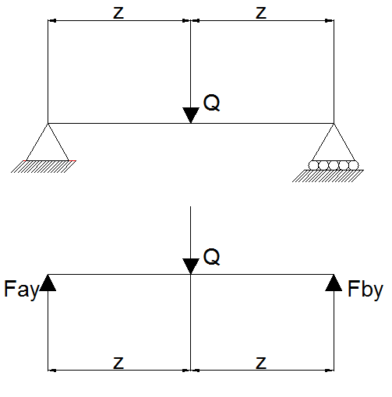
Deducción de la fuerza de doblado
Tomaremos como primera aproximación al modelo matemático que determinara la fuerza de doblado, el de una viga simplemente apoyada en 2 puntos y con una carga puntual en el centro
Notes:
Referente al cantón el Empalme
23

Slide 24
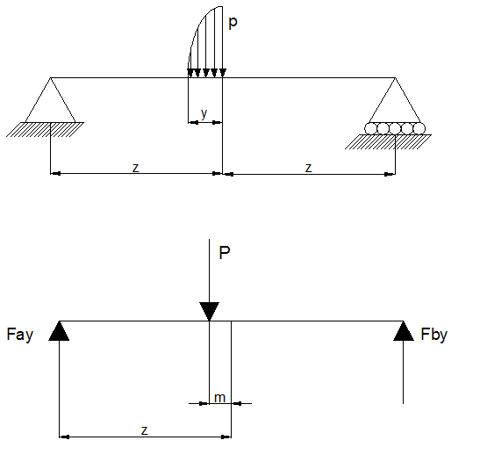
Deducción de la fuerza de doblado
El esquema anterior es una idealización de cómo actúan las fuerzas en el proceso de barolado, esto se debe al aplicar la fuerza el rodillo superior sobre la placa no se genera una carga puntual, lo que se genera es una carga distribuida de forma elipsoidal
para nuestro caso la carga distribuida es un cuarto de elipse debido a que la plancha a barolar no se mantiene estática respecto al eje horizontal, ya que la misma se desplazara en el eje horizontal con ayuda de los rodillos inferiores para conseguir que se barole completamente consiguiendo así una virola
Notes:
Referente al cantón el Empalme
24

Slide 25
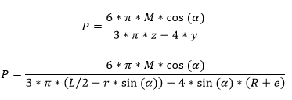

Deducción de la fuerza de doblado
Despejando la fuerza P y reemplazando los valores de z, y
Como se explicó antes el momento máximo será reemplazado por el momento plástico ya que lo que se requiere es deformar la plancha plásticamente obteniendo:
Modelo matemático hallado para la fuerza de barolado
Notes:
Referente al cantón el Empalme
25

Slide 26
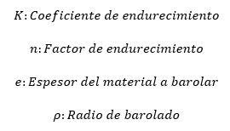

Deducción de la fuerza de doblado
El esfuerzo al que será sometida la plancha en el proceso de barolado viene dado por la ecuación del esfuerzo de flexión
Fuente: (Enrique Vidal “Estudio de la recuperación elástica en el doblado de chapa asistido por pulsos de alta densidad de corriente”, 2013).
Notes:
Referente al cantón el Empalme
26

Slide 27
Solución analítica de las fuerzas que se aplicaran en la plancha
Para determinar la fuerza requerida para el proceso de barolado debemos conocer los siguientes parámetros:
Resistencia a la fluencia del material a barolar.
Resistencia a la tracción del material a barolar.
Ancho de la plancha a barolar.
Espesor de la plancha a barolar.
Diámetro del rodillo superior de la baroladora.
Diámetro de los rodillos inferiores de la baroladora.
Distancia entre centros de los rodillos inferiores.
Radio de barolado.
Notes:
Referente al cantón el Empalme
27

Slide 28
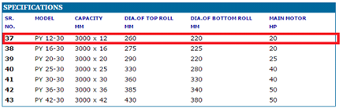
Solución analítica de las fuerzas que se aplicaran en la plancha
Los diámetros de los rodillos de la baroladora no se conocen por lo tanto se tomara como dato las dimensiones de estos rodillos de una máquina de capacidades similares a las que tendrá nuestra baroladora
Catalogo baroladoras del tipo piramidal ATLASMACHINESINDIA
Notes:
28

Slide 29
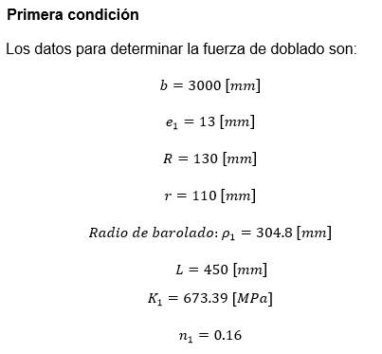
Solución analítica de las fuerzas que se aplicaran en la plancha
Para determinar la fuerza de doblado crítica para el barolado partiremos de 2 especificaciones proporcionadas por la empresa PMEC S.A
Notes:
Referente al cantón el Empalme
29

Slide 30
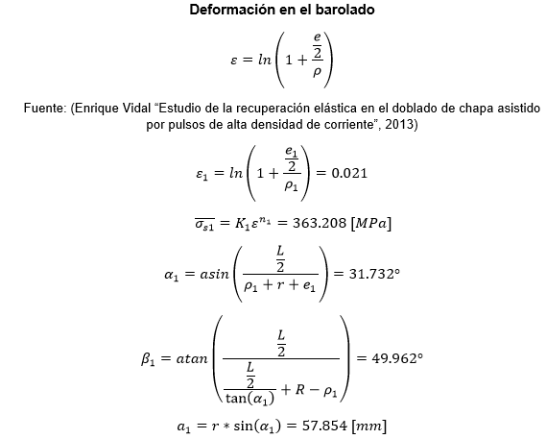
Solución analítica de las fuerzas que se aplicaran en la plancha
Notes:
Referente al cantón el Empalme
30

Slide 31
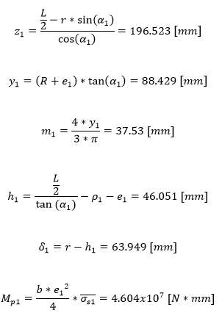
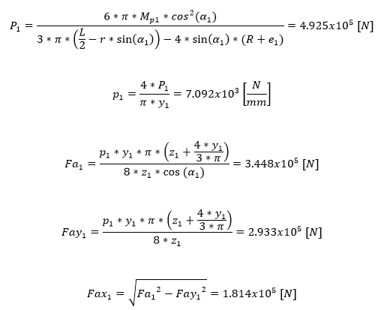
Solución analítica de las fuerzas que se aplicaran en la plancha
Notes:
Referente al cantón el Empalme
31

Slide 32
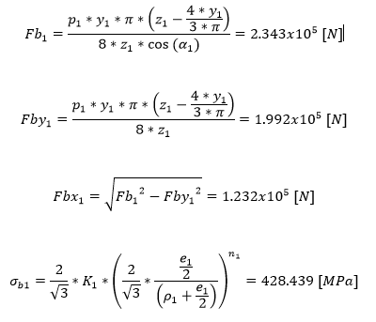
Solución analítica de las fuerzas que se aplicaran en la plancha
Notes:
Referente al cantón el Empalme
32

Slide 33
SIMULACIÓN DE ESFUERZOS GENERADOS EN LA PLANCHA
Método de elementos finitos
El método de elementos finitos (MEF en español o FEM en inglés) es un método numérico utilizado para aproximar las soluciones de ecuaciones diferenciales parciales
El MEF permite realizar un modelo matemático de cálculo del sistema real, pero se trata tan solo de un modelo aproximado al real, por lo tanto siguen siendo necesario validar que el modelo matemático generado por MEF arroje resultados correctos.
Notes:
Referente al cantón el Empalme
33

Slide 34
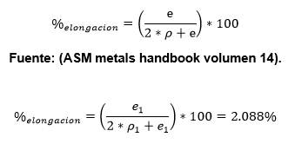

SIMULACIÓN DE ESFUERZOS GENERADOS EN LA PLANCHA
Condiciones de frontera
Condiciones Geométricas
Notes:
Referente al cantón el Empalme
34

Slide 35


SIMULACIÓN DE ESFUERZOS GENERADOS EN LA PLANCHA
Condiciones Geométricas
Para la simulación debemos conocer el tamaño de la plancha con el que se va a conseguir las 12 pulgadas de diámetro interior. Por lo que de la longitud de arco de la fibra externa restamos el porcentaje de elongación para hallar la longitud inicial de la plancha de acero.
Notes:
Referente al cantón el Empalme
35

Slide 36
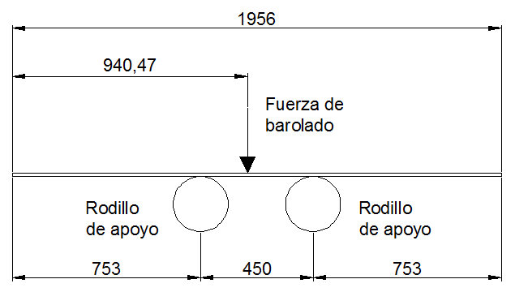
SIMULACIÓN DE ESFUERZOS GENERADOS EN LA PLANCHA
Condiciones de frontera
Restricciones de movimiento
Son todas las condiciones que van a evitar el desplazamiento de la plancha en los ejes no deseados para la simulación
En los contactos con los rodillos inferiores está restringido el movimiento en el eje z, de esta forma nos aseguramos que la deformación de la plancha solo se de en el mismo eje que es aplicada la fuerza de barolado
Notes:
Referente al cantón el Empalme
36

Slide 37
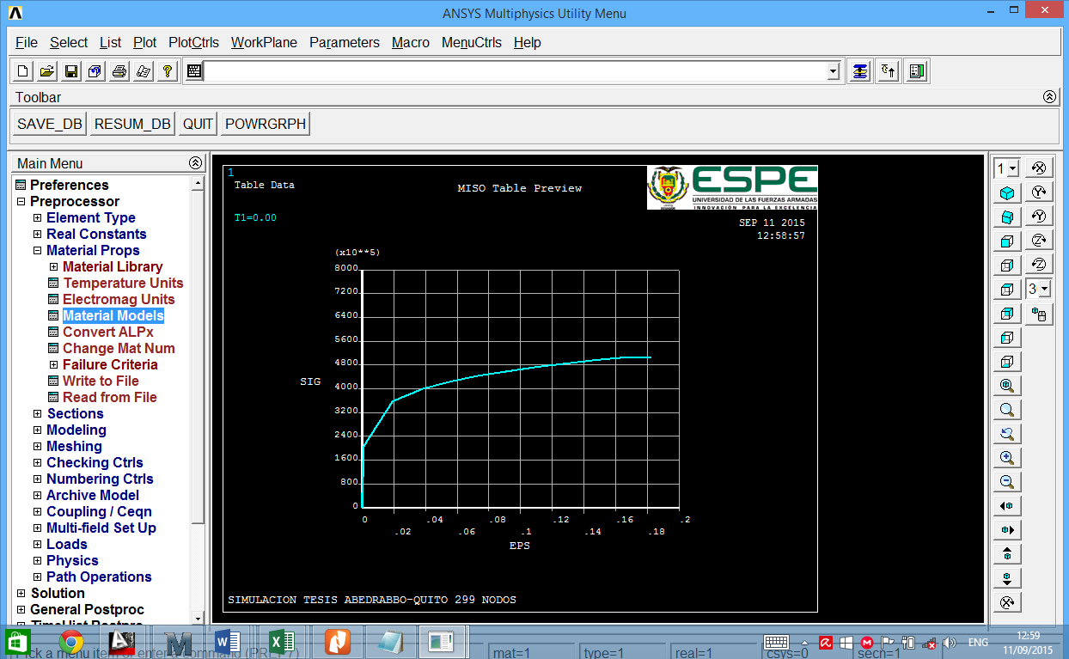
SIMULACIÓN DE ESFUERZOS GENERADOS EN LA PLANCHA
Notes:
Referente al cantón el Empalme
37

Slide 38
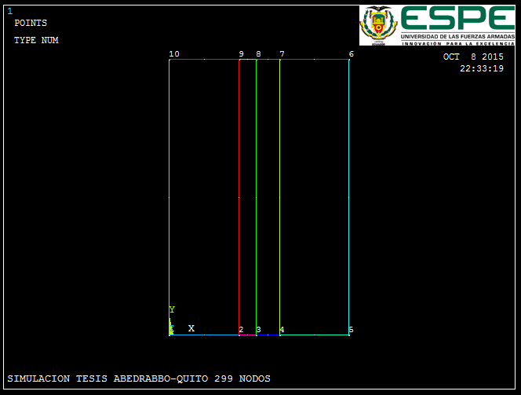
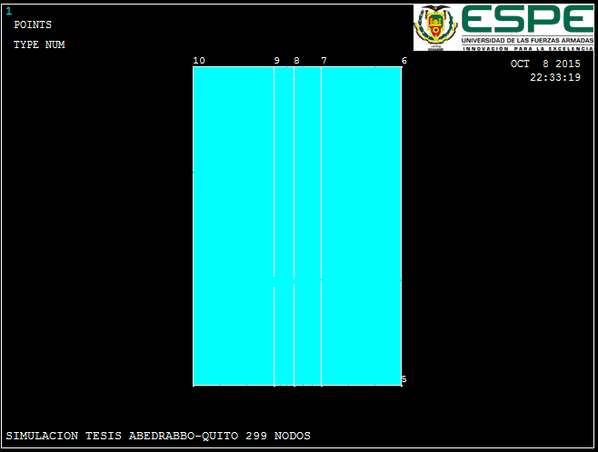
SIMULACIÓN DE ESFUERZOS GENERADOS EN LA PLANCHA
Creación del área de la plancha
Notes:
Referente al cantón el Empalme
38

Slide 39
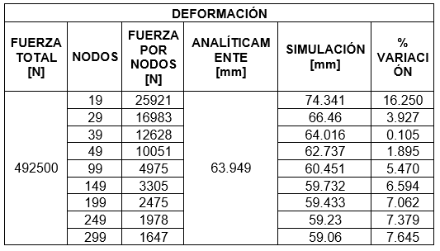
SIMULACIÓN DE ESFUERZOS GENERADOS EN LA PLANCHA
Análisis del tamaño de la malla computacional
Iteraciones de número de nodos para la deformación
Notes:
Referente al cantón el Empalme
39

Slide 40
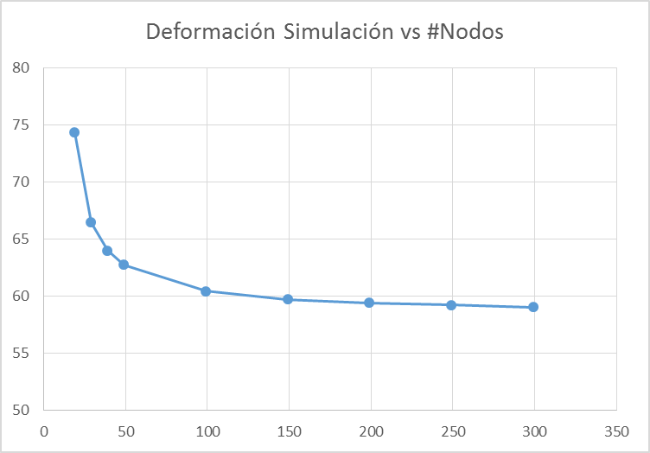
SIMULACIÓN DE ESFUERZOS GENERADOS EN LA PLANCHA
Deformación Simulación vs # Nodos para determinar que los resultados están convergiendo.
Notes:
Referente al cantón el Empalme
40

Slide 41
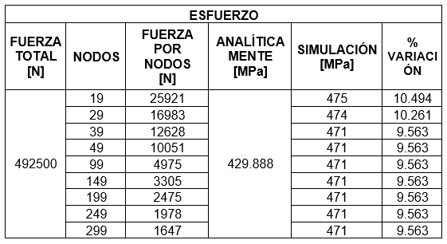
SIMULACIÓN DE ESFUERZOS GENERADOS EN LA PLANCHA
Análisis del tamaño de la malla computacional
Iteraciones de número de nodos para el esfuerzo
Notes:
Referente al cantón el Empalme
41

Slide 42
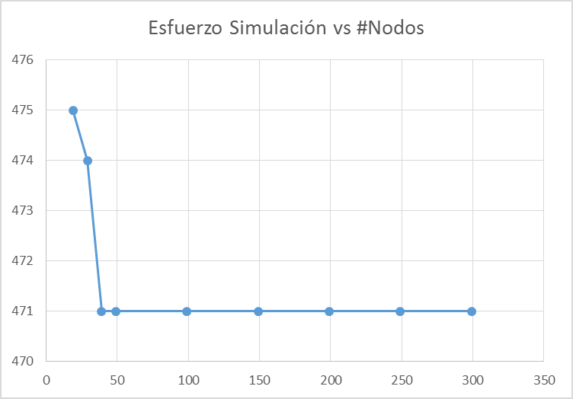
SIMULACIÓN DE ESFUERZOS GENERADOS EN LA PLANCHA
Esfuerzo Simulación vs # Nodos para determinar que los resultados están convergiendo.
Notes:
Referente al cantón el Empalme
42

Slide 43
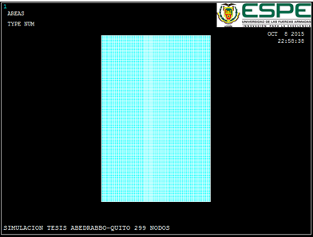
SIMULACIÓN DE ESFUERZOS GENERADOS EN LA PLANCHA
Mallado final de la chapa de acero 299 Nodos
Notes:
Referente al cantón el Empalme
43

Slide 44
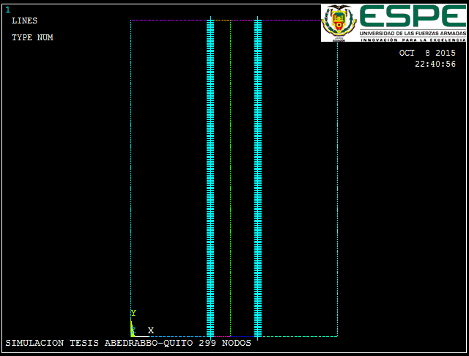
SIMULACIÓN DE ESFUERZOS GENERADOS EN LA PLANCHA
Restricción de movimientos
La restricción de movimiento es en la línea de apoyo de los 2 rodillos inferiores.
Notes:
Referente al cantón el Empalme
44

Slide 45

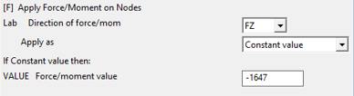
SIMULACIÓN DE ESFUERZOS GENERADOS EN LA PLANCHA
Aplicación de las cargas
Como se generó 299 nodos la Fuerza requerida para el barolado que se determinó analíticamente debe ser dividida para el número de nodos por lo tanto la fuerza a aplicarse en cada nodo es de:
Notes:
Referente al cantón el Empalme
45

Slide 46
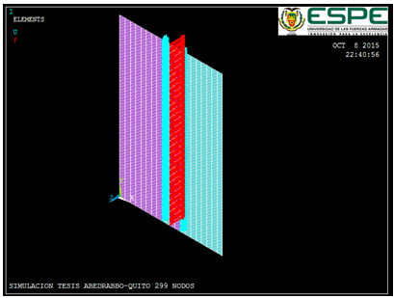
SIMULACIÓN DE ESFUERZOS GENERADOS EN LA PLANCHA
Notes:
Referente al cantón el Empalme
46

Slide 47
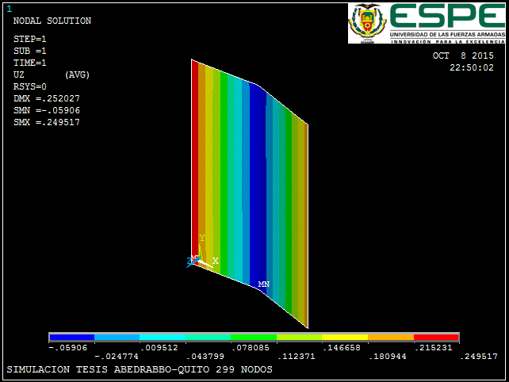
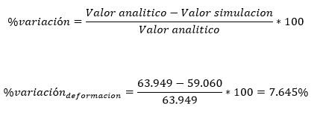
SIMULACIÓN DE ESFUERZOS GENERADOS EN LA PLANCHA
Validación del método
Notes:
Referente al cantón el Empalme
47

Slide 48
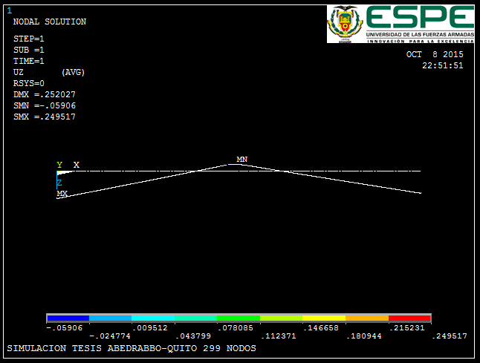
SIMULACIÓN DE ESFUERZOS GENERADOS EN LA PLANCHA
Validación del método
Deformación en el eje Z
Notes:
Referente al cantón el Empalme
48

Slide 49
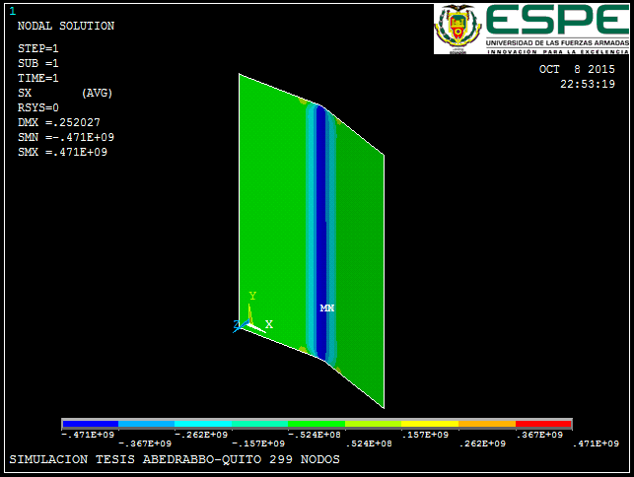
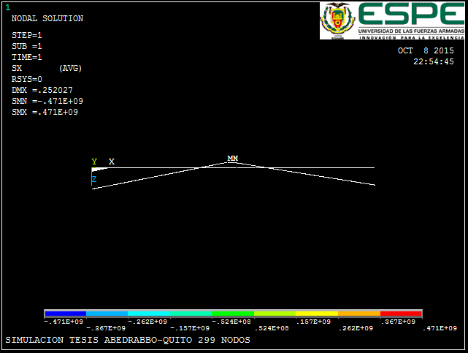

SIMULACIÓN DE ESFUERZOS GENERADOS EN LA PLANCHA
Notes:
Referente al cantón el Empalme
49

Slide 50
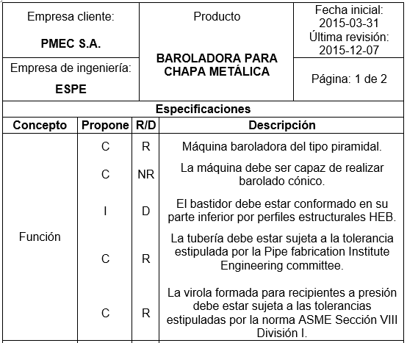
DISEÑO DE LA MÁQUINA BAROLADORA
Especificaciones del Diseño
Notes:
Referente al cantón el Empalme
50

Slide 51
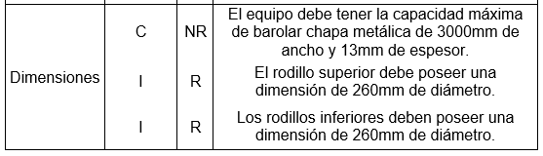
Especificaciones del Diseño
Notes:
Referente al cantón el Empalme
51

Slide 52
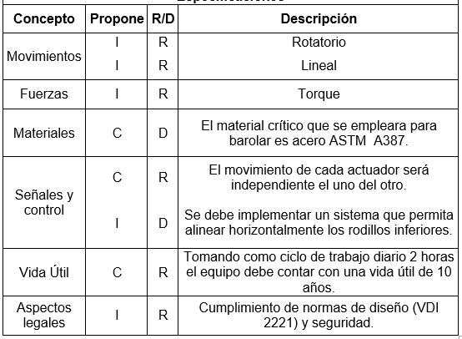
Especificaciones del Diseño
Propone: C=Cliente;
I = Ingeniería;
R/D:
R=Requerimiento;
NR = Nuevo requerimiento;
D = Deseo
Notes:
Referente al cantón el Empalme
52

Slide 53
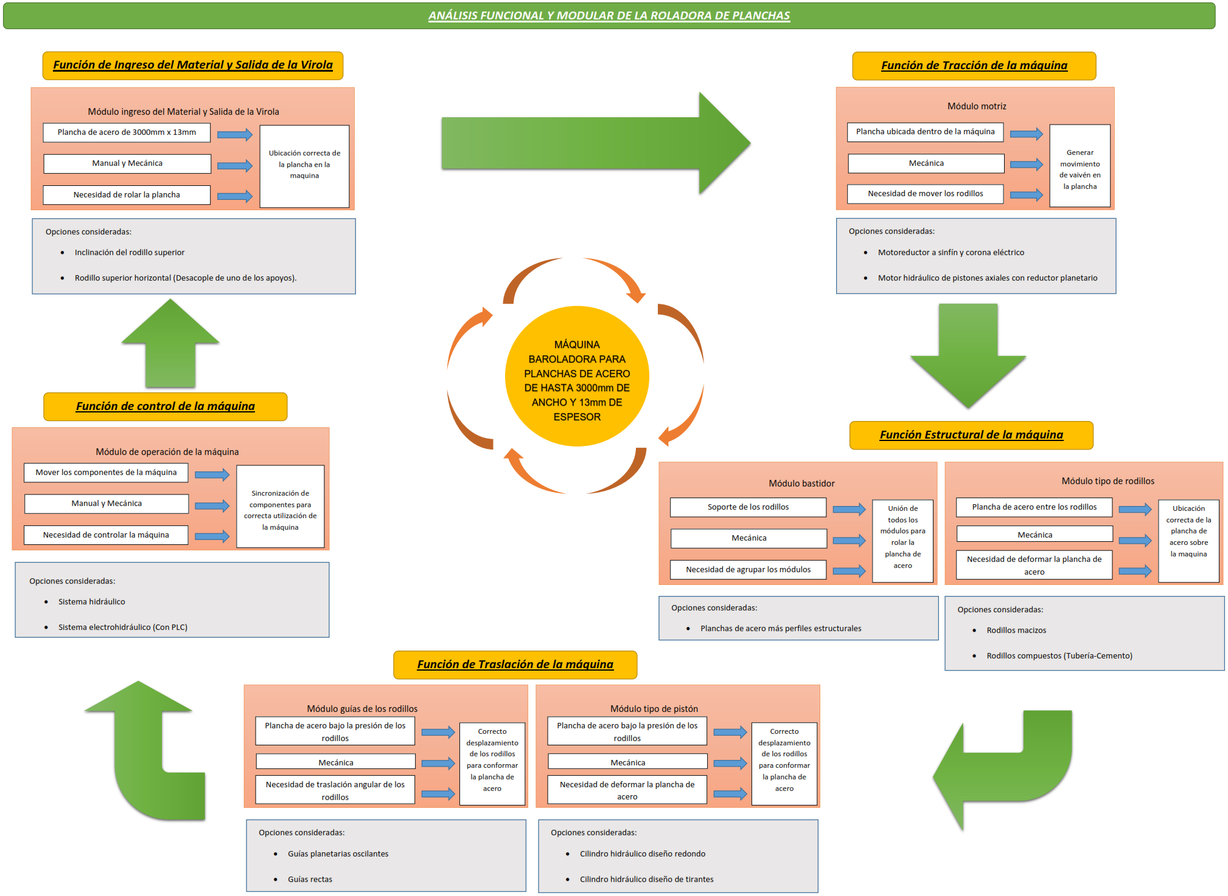
Análisis funcional y modularidad
Notes:
Referente al cantón el Empalme
53

Slide 54
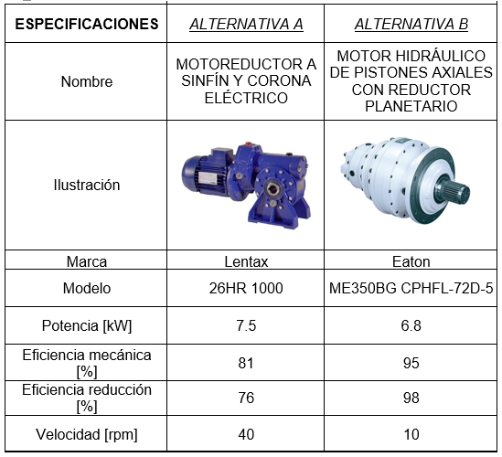
Estudio de las alternativas de cada módulo
Módulo Motriz
Notes:
Referente al cantón el Empalme
54

Slide 55
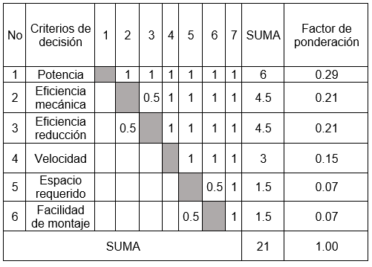
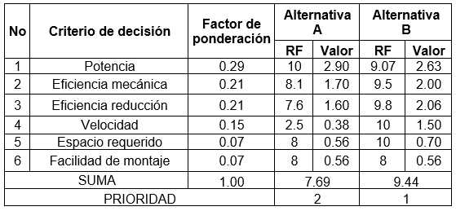
Estudio de las alternativas de cada módulo
Matriz de priorización módulo motriz.
Matriz de decisión módulo motriz.
Notes:
Referente al cantón el Empalme
55

Slide 56

Estudio de las alternativas de cada módulo
Módulo Tipo de rodillos
Notes:
Referente al cantón el Empalme
56

Slide 57


Estudio de las alternativas de cada módulo
Matriz de priorización módulo Tipo de rodillos.
Matriz de decisión módulo Tipo de rodillos.
Notes:
Referente al cantón el Empalme
57

Slide 58

Estudio de las alternativas de cada módulo
Módulo Guías rodillos
Notes:
Referente al cantón el Empalme
58

Slide 59


Estudio de las alternativas de cada módulo
Matriz de priorización módulo Guías rodillos.
Matriz de decisión módulo Guías rodillos.
Notes:
Referente al cantón el Empalme
59

Slide 60

Estudio de las alternativas de cada módulo
Módulo Tipo de Pistón
Notes:
Referente al cantón el Empalme
60

Slide 61


Estudio de las alternativas de cada módulo
Matriz de priorización módulo Guías rodillos.
Matriz de decisión módulo Guías rodillos.
Notes:
Referente al cantón el Empalme
61

Slide 62
Estudio de las alternativas de cada módulo
Módulo ingreso del material y salida de la virola
Notes:
Referente al cantón el Empalme
62

Slide 63


Estudio de las alternativas de cada módulo
Matriz de priorización módulo ingreso material salida virola.
Matriz de decisión módulo ingreso material salida virola.
Notes:
Referente al cantón el Empalme
63

Slide 64
Estudio de las alternativas de cada módulo
Módulo de operación de la máquina
Notes:
Referente al cantón el Empalme
64

Slide 65


Estudio de las alternativas de cada módulo
Matriz de priorización módulo operación de la máquina.
Matriz decisión módulo operación de la máquina.
Notes:
Referente al cantón el Empalme
65

Slide 66
Selección del motor
Los motores que se emplearan para la máquina baroladora debe proporcionar un torque que permita vencer la fuerza de rozamiento que se presenta entre los rodillos inferiores y la plancha de acero que se barolará.
Notes:
Referente al cantón el Empalme
66

Slide 67


Selección del motor
Ya que los rodillos inferiores serán los motrices y poseen la misma geometría, se procederá a obtener el promedio de las fuerzas de rozamiento para de esta manera determinar el torque requerido para cada motor que se acoplara en los rodillos.
El coeficiente de rozamiento por deslizamiento entre el acero y acero es de 0.18, considerando como fuerza normal Fa y Fb, la fuerza de rozamiento para cada rodillo motriz será de:
$$F_{rindividual}=\frac{F_{ra}+F_{rb}}{2}=52.12 [kN]$$
$$r=110[mm]$$
$$T_{requerido}=F_{rindividual}∗r=5733\left[N∗m\right]$$
$$μ_{k}=0.18$$
$$F_{ra}={Fa}_{1}∗μ_{k}=62.073\left[kN\right]$$
$$F_{rb}={Fb}_{1}∗μ_{k}=42.166\left[kN\right]$$
Notes:
Referente al cantón el Empalme
67

Slide 68




Selección del motor
$$ω_{min}=\frac{3.7\left[\frac{m}{min}\right]}{110\left[mm\right]}=33.64\left[\frac{rad}{min}\right]=5.353 \left[rpm\right]$$
$$ω_{max}=\frac{6.1\left[\frac{m}{min}\right]}{110[mm]}=55.45\left[\frac{rad}{min}\right]=8.826 [rpm]$$
De acuerdo con la ASM Metals handbook volumen 14, se recomienda que la velocidad lineal mínima y máxima para el barolado sea de 3.7 [m/min] y 6.1 [m/min].
Tomando en consideración los parámetros de velocidad de giro del motor y el torque requerido buscamos dentro del catálogo de motores hidráulicos de pistones axiales con una reducción simple planetaria del catálogo de Eaton
$$_{torque}=0.95$$
$$_{volumetrica}=0.93$$
$$_{reduccion}=0.98$$
$$ω_{motor}=10[rpm]$$
Notes:
Referente al cantón el Empalme
68

Slide 69


Selección del motor
Para determinar el torque que proporcionaran los motores, debemos tomar en consideración factores como la presión de trabajo, cilindrada de los motores y la eficiencia del torque que poseen los motores seleccionados.
$$T=1.6∗V_{motor}∗P_{motor}∗_{torque}∗_{reduccion}$$
$$V_{motor}=1769\left[\frac{{cm}^{3}}{rev}\right]=1.769\left[\frac{L}{rev}\right]$$
$$P_{motor}=25\left[MPa\right]=250[bar]$$
$$T_{real}=1.6∗1.769∗250∗0.95∗0.98=659\left[kgf∗m\right]$$
$$T_{real}=6460\left[N∗m\right]$$
Considerando que el torque requerido es de 5733[N*m] y que el torque que brindara el motor es de 6460[N*m], decidimos que la selección del motor y reducción son las adecuadas para la aplicación en los rodillos inferiores de la baroladora.
Notes:
Referente al cantón el Empalme
69

Slide 70

Diseño de los elementos
Determinación de la vida útil de los rodillos
PMEC S.A. pidió como requerimiento que la máquina tenga una vida útil de 10 años.
$$t_{utilrodillos}=10\left[años\right]∗48\left[\frac{semanas}{año}\right]∗5\left[\frac{dias}{semana}\right]∗2\left[\frac{horas}{dia}\right]$$
$$t_{utilrodillos}=4800\left[horas\right]∗60\left[\frac{minutos}{hora}\right]=288000[minutos]$$
Notes:
Referente al cantón el Empalme
70

Slide 71



Determinación de la vida útil de los rodillos
Para diseñar correctamente los rodillos es fundamental el saber si los elementos trabajaran dentro de un ciclo de vida finita o infinita para esto se requiere determinar el número de ciclos que trabajaran los elementos durante su vida útil.
$${ciclos}_{rodillos}=t_{utilrodillos}∗ω_{motor}$$
$${ciclos}_{rodillos}=288000\left[minutos\right]∗10\left[\frac{rev}{minuto}\right]$$
$${ciclos}_{rodillos}=2.88x{10}^{6}[ciclos]$$
Notes:
Referente al cantón el Empalme
71

Slide 72








Diseño de los rodillos inferiores
Como ambos rodillos son geométricamente idénticos y las cargas a las cuales van a ser sometidos dependen del sentido de giro del motor, se diseñaran los rodillos tomando en consideración la mayor carga.
$Fa=3.449×{10}^{5}N$
$${Fr}_{a}=6.207×{10}^{4}N$$
$$T_{1}=5.733×{10}^{3} J$$
$${Peso}_{1z}=5.457×{10}^{3}N$$
$${Peso}_{1y}=8.824×{10}^{3}N$$
Notes:
Referente al cantón el Empalme
72

Slide 73
Diseño de los rodillos inferiores
Sección A4
Ya que el método de diseño de la sección A4 es similar al desarrollado para la sección A2, se presentan los resultados obtenidos mediante cálculos.
Notes:
Referente al cantón el Empalme
73

Slide 74







Diseño del rodillo superior
$P_{1}=4.925×{10}^{5}N$
$${Fr}_{1}=8.866×{10}^{4}N$$
$$T_{2}=\left({Fr}_{a}+{Fr}_{b}\right)∗R=1.355×{10}^{4} J$$
$${Peso}_{2}=14.289×{10}^{3}N$$
Notes:
Referente al cantón el Empalme
74

Slide 75
Diseño del rodillo superior
Sección C4
El análisis de la zona critica del rodillo lo realizaremos en 1 sección la C4, ya que el método de diseño es similar al que se desarrollo para el rodillo inferior, se presentan los resultados obtenidos mediante cálculos.
Notes:
Referente al cantón el Empalme
75

Slide 76
Análisis de los factores de seguridad obtenidos en los rodillos
Notes:
Referente al cantón el Empalme
76

Slide 77


Selección de los pistones hidráulicos
Pistones hidráulicos de los rodillos inferiores
Primero determinaremos la fuerza equivalente de la reacción crítica del rodillo inferior y a esta fuerza la pondremos en el plano ortogonal de la máquina ya que el empleado en los cálculos del rodillo inferior fue para facilitar los cálculos.
$$R_{A7}=\sqrt{{{R_{A7}}_{Y}}^{2}+{{R_{A7}}_{Z}}^{2}}=1.951∗{10}^{5} N$$
$$θ_{A7}=atan\left(\frac{{R_{A7}}_{Y}}{{R_{A7}}_{Z}}\right)=79.21 deg$$
$$α_{A7}=\left(90\deg{− α_{1} }\right)+\left(90\deg{− θ_{A7} }\right)=69.058 deg$$
Notes:
Referente al cantón el Empalme
77

Slide 78






Pistones hidráulicos de los rodillos inferiores
Según el catálogo de BOSCH un cilindro con diámetro de pistón 125 mm, con un vástago de 90mm y que trabaja a 250 bares proporciona la siguiente fuerza:
El factor de seguridad del cilindro es:
$$F_{cat1}=306.75 kN$$
$$F_{real1}=F_{cat1}∗F_{rozamiento}=276.075 kN$$
$$β_{Ca}=60 deg$$
$${Pr}_{cinf}=250 bar$$
$${FS}_{C1}=\frac{F_{real1}}{{Fc}_{A1}}=1.312$$
$$F_{rozamiento}=90\%$$
$${Fc}_{A1}=\frac{R_{A7}∗\sin{α_{A7}}}{\sin{β_{Ca}}}=210.38 kN$$
Notes:
Referente al cantón el Empalme
78

Slide 79






Pistón hidráulico del rodillo superior
Para seleccionar el pistón hidráulico del brazo de desacople del rodillo superior, procedemos a realizar un DCL de las fuerzas que actuaran en el momento del barolado.
$$\sum{F_{Y}}=0$$
$$F2+{Fc}_{C}∗\sin\left({βc}_{c}\right)−{R_{C6}}_{y}=0$$
$$\sum{M_{B}}=0$$
$${Fc}_{C}∗\sin\left({βc}_{c}\right)∗97.5mm−{R_{C6}}_{y}∗10mm=0$$
$${Fc}_{C}=\frac{{R_{C6}}_{y}∗10mm}{sin\left({βc}_{c}\right)∗97.5mm}=21.638 kN$$
$$F2={R_{C6}}_{y}−{Fc}_{C}∗\sin\left({βc}_{c}\right)=187.428 kN$$
$${{Fc}_{C}}_{x}={Fc}_{C}∗cos\left({βc}_{c}\right)=3.06 kN$$
$${F_{2}}_{x}={{Fc}_{C}}_{x}=3.06 kN$$
$${βc}_{c}=81.87 deg$$
Notes:
Referente al cantón el Empalme
79

Slide 80


Pistón hidráulico del rodillo superior
Según el catálogo de BOSCH un cilindro con diámetro de pistón 50 mm con vástago de 32 mm y que trabaja a 250 bares proporciona la siguiente fuerza:
El factor de seguridad del cilindro es:
$$F_{cat2}=49.06 kN$$
$$F_{real2}=F_{cat2}∗F_{rozamiento}=44.154 kN$$
$${FS}_{C3}=\frac{F_{real2}}{{Fc}_{C}}=2.041$$
Notes:
Referente al cantón el Empalme
80

Slide 81
Selección de los rodamientos
Tomando una confiabilidad de los rodamientos del 99% se obtuvieron los siguientes resultados en cuanto a la vida útil de los rodamientos seleccionados.
Notes:
Referente al cantón el Empalme
81

Slide 82



Diseño de la junta empernada del apoyo del rodillo superior
$${Al}_{perno1}=D_{p}∗{Placa}_{e2}=406.4 {mm}^{2}$$
Notes:
Referente al cantón el Empalme
82

Slide 83




$${At}_{borde elemento2}=15.27 mm∗{Placa}_{e2}=413.258 {mm}^{2}$$
Distancia en la línea crítica del elemento 2
Dimensión del agujero en el elemento 2
Dimensión de agujero del perno en el elemento 2
Notes:
Referente al cantón el Empalme
83

Slide 84



$${Al}_{agujero2}=18∗{Placa}_{e2}=406.4 {mm}^{2}$$
$${At}_{elemento2}=\left(1131−200−2∗18\right) mm∗{Placa}_{e2}=2.283∗{10}^{4} {mm}^{2}$$
Aplastamiento de los pernos
$$σ_{aplastamiento1}=\frac{{Fr}_{3}}{{Np}_{1}∗{Al}_{perno1}}=\frac{{Sp}_{M16}}{{FS}_{aplastamiento1}}$$
$${FS}_{aplastamiento pernos1}=\frac{{Np}_{1}∗{Al}_{perno1}∗{Sp}_{M16}}{{Fr}_{3}}=10.68$$
Aplastamiento del elemento en los agujeros
$$σ_{aplastamiento elemennto2}=\frac{{Fr}_{3}}{{Np}_{1}∗{Al}_{agujero2}}=\frac{{Sy}_{elemento2}}{{FS}_{aplastamiento elemento2}}$$
$${FS}_{aplastamiento elemento2}=\frac{{Np}_{1}∗{Al}_{agujero2}∗{Sy}_{elemento2}}{{Fr}_{3}}=4.966$$
Notes:
Referente al cantón el Empalme
84

Slide 85


Cortante de los pernos
$$σ_{cortante pernos1}=\frac{{Fr}_{3}}{{Np}_{1}∗{At}_{perno1}}=\frac{0.577∗{Sp}_{M16}}{{FS}_{cortante pernos1}}$$
$${FS}_{cortante pernos1}=\frac{{Np}_{1}∗{At}_{perno1}∗0.577∗{Sp}_{M16}}{{Fr}_{3}}=2.183$$
Cortante del borde del elemento en la zona crítica
$$σ_{cortante borde2}=\frac{{Fr}_{3}}{{Np}_{1}∗{At}_{borde elemento2}}=\frac{0.577∗{Sy}_{elemento2}}{{FS}_{cortante borde2}}$$
$${FS}_{cortante borde2}=\frac{{Np}_{1}∗{At}_{borde elemento2}∗0.577∗{Sy}_{elemento2}}{{Fr}_{3}}=2.431$$
Notes:
Referente al cantón el Empalme
85

Slide 86

Fluencia del elemento en la línea critica
$$σ_{fluencia elemento2}=\frac{{Fr}_{3}}{{Np}_{1}∗{At}_{elemento2}}=\frac{{Sy}_{elemento2}}{{FS}_{fluencia elemento2}}$$
$${FS}_{fluencia elemento2}=\frac{{Np}_{1}∗{At}_{elemento2}∗{Sy}_{elemento2}}{{Fr}_{3}}=248.028$$
Notes:
Referente al cantón el Empalme
86

Slide 87


Diseño del acople de la sección A6
Notes:
Referente al cantón el Empalme
87

Slide 88




Fluencia del elemento en la línea crítica acople
$${At}_{elemento3}=\left(300−225\right) mm∗{espesor}_{acople}=9.375∗{10}^{3} {mm}^{2}$$
$$σ_{fluencia acople}=\frac{{Fr}_{1}}{{At}_{elemento3}}=\frac{{Sy}_{oreja}}{{FS}_{fluencia elemento3}}$$
$${FS}_{fluencia acople}=\frac{{At}_{elemento3}∗{Sy}_{oreja}}{{Fr}_{1}}=12.11$$
Fluencia del elemento en la línea crítica de la oreja
$${At}_{elemento3}=\left(125−60\right) mm∗{espesor}_{orejas}=1.495∗{10}^{3} {mm}^{2}$$
$$σ_{fluencia elemento3}=\frac{\frac{{Fr}_{1}}{2}}{{At}_{elemento3}}=\frac{{Sy}_{oreja}}{{FS}_{fluencia elemento3}}$$
$${FS}_{fluencia elemento3}=\frac{{At}_{elemento3}∗{Sy}_{oreja}}{\frac{{Fr}_{1}}{2}}=5.389$$
Notes:
Referente al cantón el Empalme
88

Slide 89






Cortante del pasador
$${At}_{pasador}=\frac{{60 mm}^{2}}{4}∗π=2.827∗{10}^{3} {mm}^{2}$$
$$σ_{cortante pasador}=\frac{{Fr}_{2}}{{At}_{pasador}}=\frac{0.577∗{Sy}_{pasador}}{{FS}_{cortante pasador}}$$
$${FS}_{cortante pasador}=\frac{{At}_{pasador}∗0.577∗{Sy}_{pasador}}{{Fr}_{2}}=2.324$$
Junta soldada
$$A_{suelda}=0.707∗\left(125+125+108+108\right)mm∗6mm$$
$$A_{suelda}=1.977∗{10}^{3} {mm}^{2}$$
$${FS}_{suelda}=\frac{A_{suelda}∗0.3∗{Su}_{electrodo}}{\frac{{Fr}_{2}}{2}}=1.735$$
Se soldara un filete en cada lado de la oreja con una garganta de 6mm cada uno.
Notes:
Referente al cantón el Empalme
89

Slide 90


Diseño soporte del acople lateral del rodillo superior
Notes:
Referente al cantón el Empalme
90

Slide 91



Diseño desacople lateral del rodillo superior
Línea de fluencia del elemento en el pasador
Línea de fluencia en la parte superior
Notes:
Referente al cantón el Empalme
91

Slide 92
Notes:
Referente al cantón el Empalme
92

Slide 93

DISEÑO DEL BASTIDOR
Se puede apreciar los componentes por los cuales está conformado el bastidor de la máquina baroladora, además de los elementos del bastidor se colocaron elementos extras como son los acoples de los rodamientos y los pistones esto debido a que el diseño del bastidor fue realizado mediante software FEM, y se requiere el uso de estos elementos para colocar las cargas que actúan en el bastidor.
Notes:
Referente al cantón el Empalme
93

Slide 94


Se emplearon contactos sin penetración para las juntas empernadas que se presentan en el bastidor de la máquina baroladora y contacto de unión rígida para la junta soldada que se presenta entre el piso del bastidor y la placa de refuerzo colocada
Cargas aplicadas
Discretización del bastidor
Notes:
Referente al cantón el Empalme
94

Slide 95


Factores de seguridad de los elementos del bastidor
Notes:
Referente al cantón el Empalme
95

Slide 96


Notes:
Referente al cantón el Empalme
96

Slide 97


Notes:
Referente al cantón el Empalme
97

Slide 98


Notes:
Referente al cantón el Empalme
98

Slide 99

Validación de la simulación
La relación de los valores en la simulación y los cálculos realizados varían, ya que una simulación se toman en cuenta combinaciones de esfuerzos que no son posibles realizar con la mecánica clásica, esta variación no influye en el diseño de la máquina.
Notes:
Referente al cantón el Empalme
99

Slide 100



SISTEMAS COMPLEMENTARIOS DE LA MÁQUINA
Selección de la bomba hidráulica
Hallamos el caudal necesario para los cilindros hidráulicos de los rodillos inferiores.
Hallamos el caudal necesario para el cilindro del rodillo superior.
$${Carrera}_{sup}=400 mm$$
$$D_{csup}=50 mm$$
$$V_{csup}=\frac{π∗{D_{csup}}^{2}}{4}∗{Carrera}_{sup}=0.785 L$$
$$Q_{csup}=\frac{V_{csup}}{35s}=1.346 \frac{L}{min}$$
$${Carrera}_{inf}=200 mm$$
$$D_{cinf}=125 mm$$
$$V_{cinf}=\frac{π∗{D_{cinf}}^{2}}{4}∗{Carrera}_{inf}=2.454 L$$
$$Q_{cinf}=4∗\frac{V_{cinf}}{35s}=16.83 \frac{L}{min}$$
Notes:
Referente al cantón el Empalme
100

Slide 101



Hallamos el caudal necesario para los motores.
Por lo tanto el caudal requerido por el sistema es:
Con el caudal y la presión de trabajo del sistema se seleccionó una bomba. A continuación se muestra la curva de caudales de la bomba:
$${Vt}_{motor}=2∗V_{motor}=3.538∗{10}^{3} \frac{{cm}^{3}}{rev}$$
$$Q_{motor}={Vt}_{motor}∗ω=35.38 \frac{L}{min}$$
$$Q_{total}=Q_{cinf}+Q_{motor}=52.21 \frac{L}{min}$$
Notes:
Referente al cantón el Empalme
101

Slide 102

Dimensionamiento del tanque hidráulico
Por recomendación de la empresa HIDROCONTROL el tanque tiene que ser de por lo menos 3 veces el volumen que utilizara la máquina por minuto.
$${Tanque}_{hidraulico}=3∗Q_{bomba}∗1 min=204 L$$
Con este volumen el tanque será de forma rectangular con las siguientes medidas:
Notes:
Referente al cantón el Empalme
102

Slide 103

Diseño del sistema hidráulico
Para la selección de las mangueras hidráulicas utilizamos el nomograma de recomendación de la empresa PARKER, que se muestra en la Figura 5 63, donde seccionamos 4 diámetros de mangueras según el caudal y su aplicación las cuales se detallan a continuación:
Notes:
Referente al cantón el Empalme
103

Slide 104
Para la línea de aspiración con el caudal de 80 L/min a la velocidad de 1.2 m/s se obtiene un diámetro de manguera de 38.1 mm.
Para la línea de presión a los cilindros hidráulicos con un caudal de 4. L/min por cada uno y una velocidad de 3.5 m/s se obtiene un diámetro de 4.8 mm.
Para la línea de presión a los motores con un caudal de 35.8 L/min en conjunto y una velocidad de 4.5 m/s se obtiene un diámetro de 12.7 mm.
Para la línea de retorno de todo el sistema con el caudal de 80 L/min a la velocidad de 2 m/s se obtiene un diámetro de manguera de 31.8 mm.

Slide 105

Diseño del sistema eléctrico
La máquina baroladora de planchas de acero es automática, el funcionamiento de la máquina se lo realiza únicamente desde el sistema de control de este modo el operador no está en contacto con la máquina mientras que está este en operación.
Notes:
Referente al cantón el Empalme
105

Slide 106

Para el diseño del sistema eléctrico de control se lo realizara mediante la ayuda de un controlador lógico programable, ya que este nos permitirá cumplir con todas las consideraciones antes mencionadas. A continuación se visualizara un esquema del tablero de control de la máquina y se explicarán las funciones de cada componente.
Notes:
Referente al cantón el Empalme
106

Slide 107
EVALUACIÓN ECONÓMICA
Costos materia prima
Los costos obtenidos de la materia prima fueron proporcionadas por proveedores locales como Bohler y Comercial Cano Lastra.
Notes:
Referente al cantón el Empalme
107

Slide 108

Notes:
Referente al cantón el Empalme
108

Slide 109

Costos fabricación y ensamble
Los costos obtenidos de la fabricación y ensamble fueron proporcionados por la empresa Grupo Simym, los costos correspondientes al templado de los rodillos fue proporcionado por la empresa Bohler.
Notes:
Referente al cantón el Empalme
109

Slide 110

Costos tornillería
Los costos obtenidos de lo correspondiente a la tornillería que se empleara para la sujeción de los diferentes componentes de la maquina fueron obtenidos de la empresa la Casa del perno.
Notes:
Referente al cantón el Empalme
110

Slide 111

Costos rodamientos
Los costos obtenidos de los rodamientos fueron obtenidos de la empresa la Casa del Rulimán.
Notes:
Referente al cantón el Empalme
111

Slide 112

Costos sistema hidráulico
Los costos obtenidos de los elementos que conforman el sistema hidráulico de la maquina fueron proporcionados por la empresa Hydrocontrol.
Notes:
Referente al cantón el Empalme
112

Slide 113

Costos sistema eléctrico
Los costos obtenidos de los componentes del sistema eléctrico fueron proporcionados por la empresa Siemens y Grupo Simym.
Notes:
Referente al cantón el Empalme
113

Slide 114


Costos servicios profesionales
Los costos correspondientes a los servicios profesionales fue tomando en consideración un sueldo referencial por servicios profesionales de 2 ingenieros de diseño.
Costo total Máquina Baroladora
Notes:
Referente al cantón el Empalme
114

